Slide 1
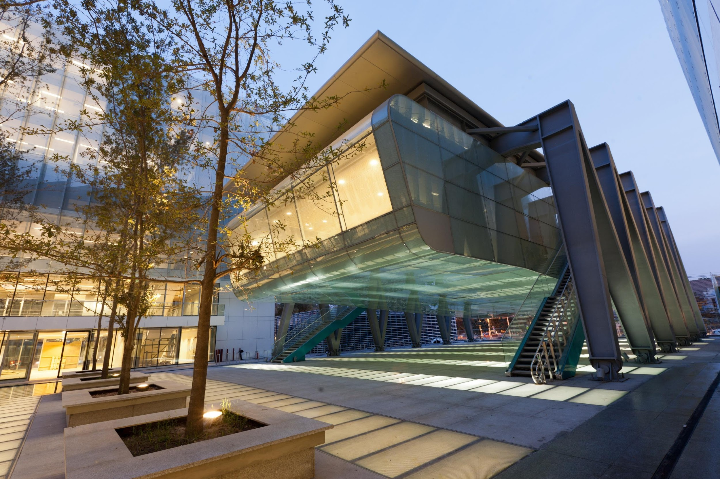
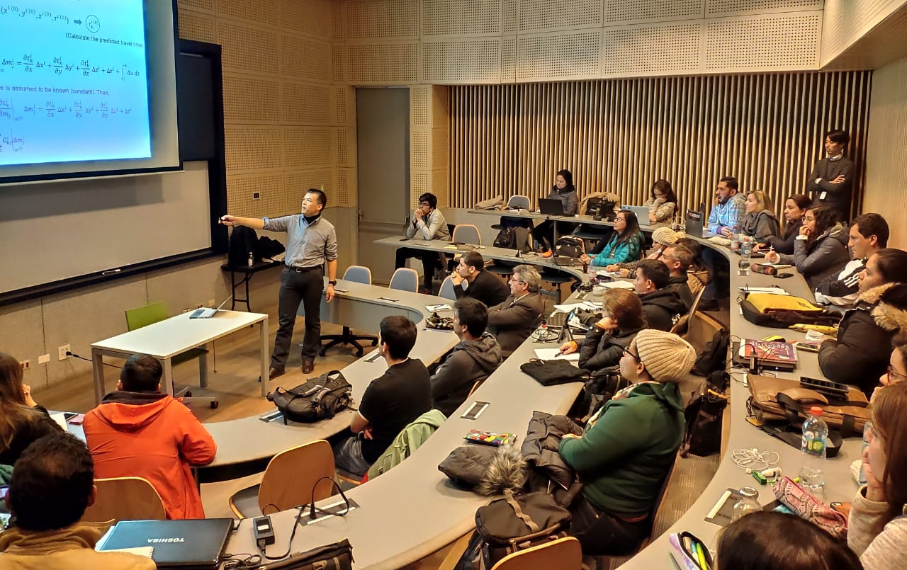
EP7003
Ejecución práctica del discurso oral
Escuela de Postgrado y Educación Continua / 22 de noviembre Sesión 10/12
Dr. Enrique Sologuren I.
Auxiliar:
Prof. Sebastián Sepúlveda
Prof. Paula Morgado

Slide 2
Antes de comenzar:
El objetivo de escritura
Corresponde a una meta que un escritor se fija para desarrollar en un espacio temporal previamente definido.
Establecer metas es una actividad característica de escritores maduros.
Necesita de la articulación de acciones y optimización de recursos cognitivos al servicio del cumplimiento de requerimientos establecidos en un contexto académico.
Se vuelve especialmente relevante en la producción de géneros complejos como la tesis.
En el contexto del curso EP 7003, te invitamos a fijar un objetivo para realizar a medida que avances en el desarrollo de este curso.

Slide 3
¿Pudiste alcanzar tu objetivo de escritura?
Considerando el objetivo planteado al inicio de semestre, te invitamos a compartir el producto de dicho proceso.
Para ello hemos habilitado un foro por etapa en que te encuentres del proceso (inicio-desarrollo-final)
La idea es que puedas compartir tu documento, junto con tu objetivo de escritura en el foro
Luego, te invitamos a retroalimentar el trabajo de algún compañero o compañera que se encuentre en la misma etapa.

Slide 4
¿Cómo retroalimentar el trabajo de mi compañero o compañera?
Debes tener en consideración la pauta disponible en: https://drive.google.com/file/d/1rmf9-2Z7CWlXT59Jt6xBOby8trv0hSzz/view
Criterios: Situación comunicativa, organización estructural y funcional, elementos de textualidad, formalidad.
RECUERDA QUE LA PARTICIPACIÓN EN ESTA ACTIVIDAD ES PARTE DE LA EVALUACIÓN DEL CURSO

Slide 5
Reflexión inicial
¿He tenido que enfrentarme a explicar mi investigación? ¿Cómo ha sido mi experiencia?
Si aún no me enfrento a esta situación ¿qué creo que necesito fortalecer para explicar adecuadamente mi futura investigación?

Slide 6
Elevator pitch
Vas camino a una entrevista que tiene por finalidad aumentar los fondos para tu investigación.
La institución que te financia tiene sus oficinas en un edificio de 30 pisos. La junta directiva te espera en el piso 30… subes al ascensor.

Slide 7
Elevator pitch
Al subir al ascensor reconoces a la persona que aprueba tu solicitud. ¡Sí, la misma persona que decidirá aumentar el financiamiento para tu investigación!
Tienes 30 segundos para explicarle tu investigación y persuadirlo para que decida aprobar el financiamiento.

Slide 8
Elevator Pitch
Género discursivo oral muy breve (30 segundos a 1 minuto) frecuente en el ámbito de los negocios o las finanzas.
Se caracteriza por ser un discurso que busca que la audiencia cambie de opinión o que tome una decisión, como un financiamiento o inversión.
Su audiencia es especializada, solo aborda un único tema y el propósito comunicativo es persuadir
En los contextos académicos el Elevator Pitch se ha adecuado a la presentación breve de la tesis y sirve como una invitación para presentar la investigación en congresos de innovación.

Slide 9
Orientaciones discursivas para un Elevator pitch
Pregunta de inicio o afirmación llamativa
Introducción
Presentación personal
Declaración del problema de investigación
Soluciones que aporta la investigación
Desarrollo
Beneficios que se obtienen con la investigación
Importancia del proyecto
Cierre
Llamado a la acción

Slide 10
Estructura del discurso oral
Introducción
¿Se ha puesto a pensar en las dificultades que tienen los estudiantes de postgrado al momento de escribir su tesis?
¿Cuántos estudiantes han manifestado que necesitan apoyo con las habilidades de escritura para poder terminar bien su investigación?
Mi nombre es Inés Velásquez y soy Magíster en Lingüística aplicada y especialista en escritura académica en la Universidad de Chile.
Pregunta de inicio o afirmación llamativa
Presentación personal

Slide 11
Estructura del discurso oral
Desarrollo
Trabajo con estudiantes de distintos ciclos de formación que tienen dificultades al momento de plasmar por escrito sus investigaciones en distintos formatos (memoria, tesis, paper, entre otros).
A través de cursos o tutorías personalizadas los estudiantes aprenden a desplegar estrategias que se transforman en nuevas técnicas para mejorar su escritura académica.
Con estas medidas los estudiantes mejoran considerablemente la comunicación y difusión de sus investigaciones, disminuyendo la ansiedad que provoca este proceso.
Declaración del problema de investigación
Soluciones que se aportan con la investigación
Beneficios que se obtienen con la investigación

Slide 12
Estructura del discurso oral
Cierre
Lo que hago es trabajar con todas las técnicas y herramientas que la experiencia en esta área me ha dado por 4 años de experiencia. Además, mi línea de investigación se encuentra alineada con las nuevas exigencias que impone la escritura académica, por lo que siempre me
Sé que esto es de interés y que puede traer beneficios a mediano y largo plazo. Toda la información se encuentra disponible en el portafolio que he presentado a la comisión. Estoy abierta a sugerencias y nuevos aportes para mi proyecto.
Importancia del proyecto
Llamado a la acción

Slide 13
Planificación del discurso
Aspectos a considerar
Situación retórica
Tiempo (20 a 30 segundos)
Organización retórica del discurso (inicio, desarrollo y cierre)
Ideas principales y secundarias (cohesión/coherencia)
Proyección de la escena: lenguaje no verbal y paraverbal
Planeación
Organización
Elaboración
Elevator Pitch

Slide 14
Consejos para enfrentar el proceso de preparación de un elevator pitch
En la planificación:
Organiza y jerarquiza los contenidos de los momentos de la presentación
Evalúa la proyección de la organización del contenido en función del tiempo asignado para tu discurso oral
Al momento de practicar:
Realiza ensayos para monitorear tiempo, fortalezas y principales desafíos.
En caso de enfrentarte a una defensa oral, chequea la el espacio físico, la luz, etc.
Monitorea tu lenguaje no verbal y paraverbal

Slide 15
Algunas recomendaciones para la ejercitación de la oralidad
Realiza ejercicios de articulación para mejorar la pronunciación
Lee con un lápiz en tu boca
Controla tu respiración para medir tu volumen de voz
Realiza movimientos corporales para mejorar tu postura
Evalúa cuál es el código de presentación adecuado para la instancia comunicativa.
Ten confianza en tu proceso… ¡Nadie puede describirlo mejor que tú!

Slide 16
Actividad práctica
Te han invitado como expositor a un congreso de innovación en tu área disciplinar.
Para hacer más llamativa la agenda virtual del evento, la organización te ha pedido que envíes un video en el que hagas tu elevator pitch.
En un mínimo de 2 y en un máximo de 3 minutos debes describir tu investigación de una manera llamativa.
Revisa U-cursos para descargar el material de apoyo para esta actividad

